Slide 1
Klant contact en verkoop
Week 9

Slide 2
Deze week
Verkoopgesprek
Elevator pitch
Korte pauze
Daarna verkoopgesprek voorbereiding in 4 tallen

Slide 3
Verkoopgesprek

Slide 4
Verkoopgesprek 1
Begroeten 1
Is de eerste indruk die je geeft en de start van het verkoopgesprek.
Klant aanspreken en welkom heten per leeftijd verschillend.
Observeren 2
Na het begroeten kun je de klant eerst observeren (dus niet direct helpen als hij of zij hier niet omvraagt).
Je kunt nu goed zien wat de kant zoekt of naar opzoek is.
Echter ga niet altijd op de 1ste indruk af bij het wel of niet aanspreken van een klant. Voorbeeld vakantiepark
Non verbaal gedrag klant bepalend voor aanspreek moment
Wil je de klant te woord staan, dan is het belangrijk een open houding te hebben. Dat betekent oogcontact maken, rechtop staan, ontspannen lijken en eventueel glimlachen

Slide 5
Verkoopgesprek 2
Koopbehoefte vaststellen
Is de behoefte van de klant achterhalen welke product of van welke dienst de klant gebruik wil maken.
Gerichte koopwens
Weet wat hij wil, klant is goed voorbereid
Ongerichte koopwens
Weet nog niet precies wat hij wil, koopbehoefte moet onderzocht worden
Tijdens het gesprek maken we gebruik van de gesprekstechniek LSD
Luisteren samenvatten doorvragen

Slide 6
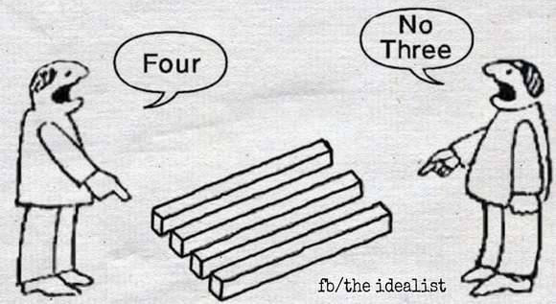
Verkoopgesprek 3
Presenteren 3
Na het achterehalen van de koopbehoefte kan het product of de diens getoond worden (laat het product zien)
Vervolgens kun je het product of de dienst demonstreren
Je kunt adviseren en ook informeren
https://youtu.be/IZXVyXyg4as
Bezwaar en weerstand bij de kant 4/5
Kan gaan om bijvoorbeeld de prijs (bezwaar)
Kan gaan om bijvoorbeeld de functies of verwachting (weerstand)
Toon begrip maar houvast aan jou verhaal maar ga niet in discussie met een klant

Slide 7
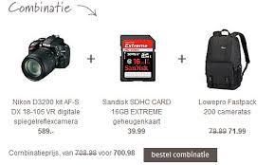
Verkoopgesprek 4
Bijverkoop 6
Is het verkopen van producten die horen bij het product of de dienst die is aangeschaft door de klant. Ook wel crossselling genoemd

Slide 8
De opdracht
Vandaag ga je het verkoopgesprek voorbereiden in viertallen. Hierbij maak je gebruik van de verschillende stappen die bij het gesprek aan de orde moeten komen;
Er kan gekozen worden uit onderstaande producten
Verkopen van spelcomputer
Verkopen van Hotelovernachting
Verkopen van wasmiddel
Verkopen van muziek oordopjes
Zoek 3 verschillende soorten en bereid het verkoop gesprek voor. Lever deze voorbereiding in via its learning.
Van belang is om van alle 3 alternatieven de
De prijs te weten
De opties (wat kunnen de producten)
Hoe werken de producten
Welk product zou jij adviseren

